Slide 1
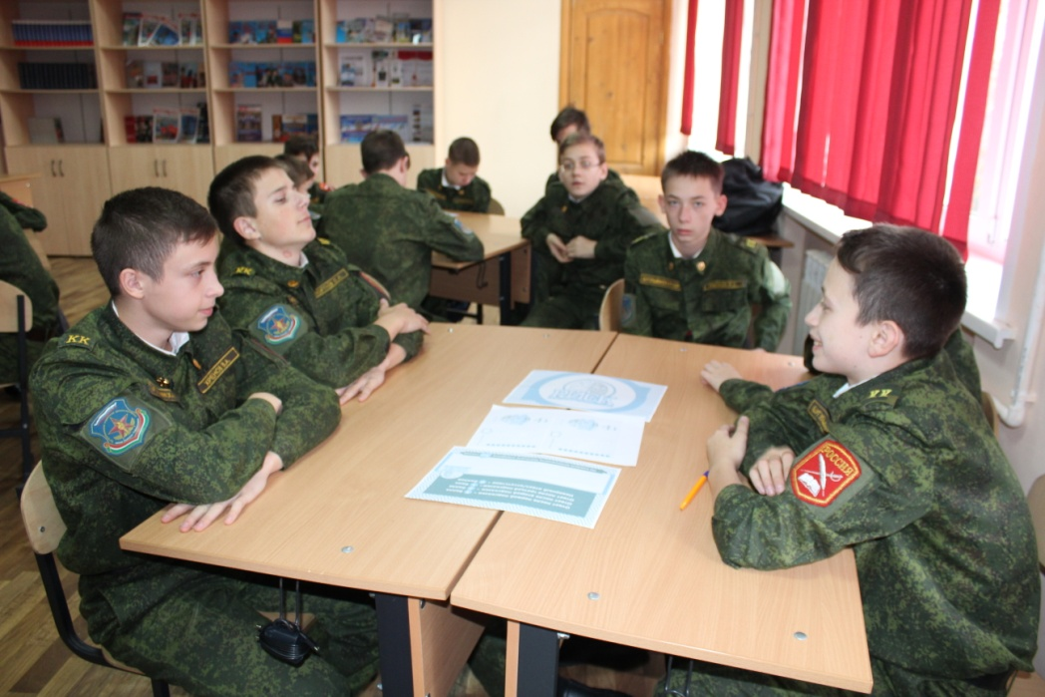
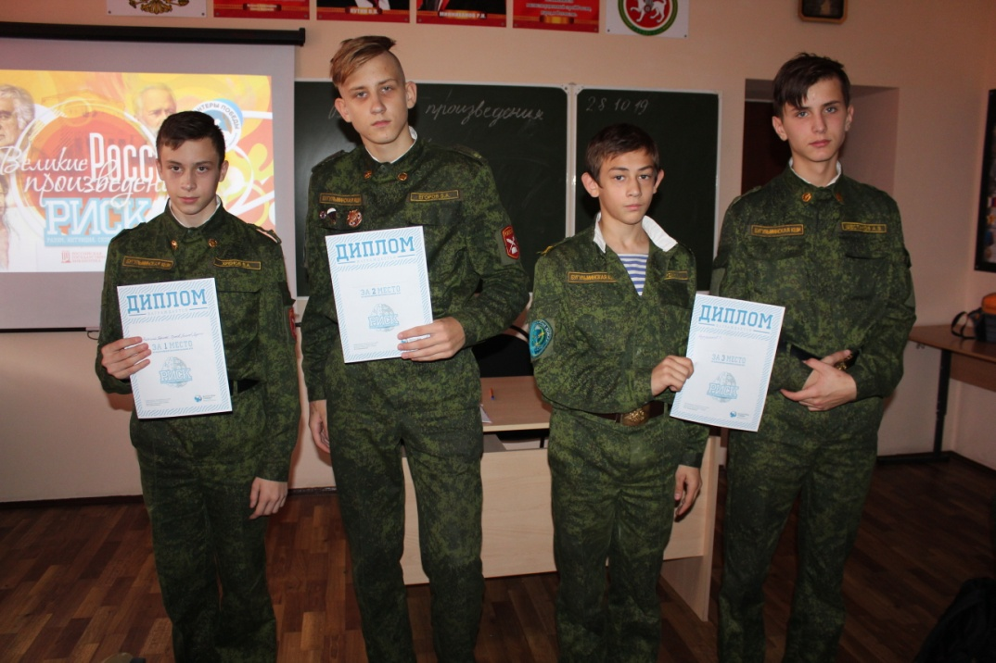
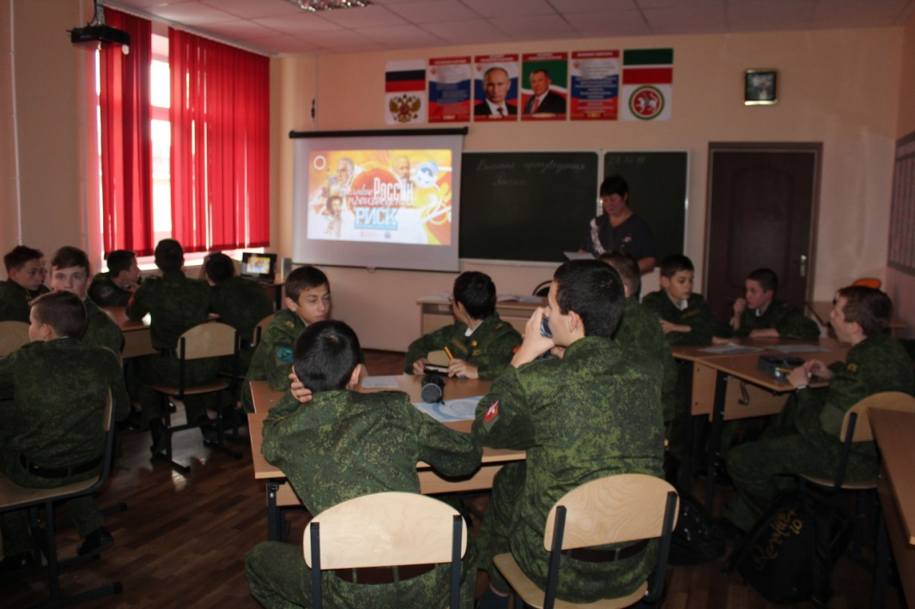
РИСК
Всероссийское общественное движение «Волонтеры
Победы» представило третью игру серии интеллектуальных
игр РИСК в 2019 году«Великие произведения России».
Разум, Интуиция, Скорость, Команда. Именно
так расшифровывается название Всероссийской
интеллектуальной игры, связанной с историей нашей страны.
Вопросы о великих деятелях культуры и искусства России
сопровождались мультимедийной презентацией и музыкой
известных композиторов.
Бугульминские кадеты с честью справились с заданиями и
показали высокий уровень знаний в этой области, получив
почётные грамоты всероссийского уровня.

Slide 2
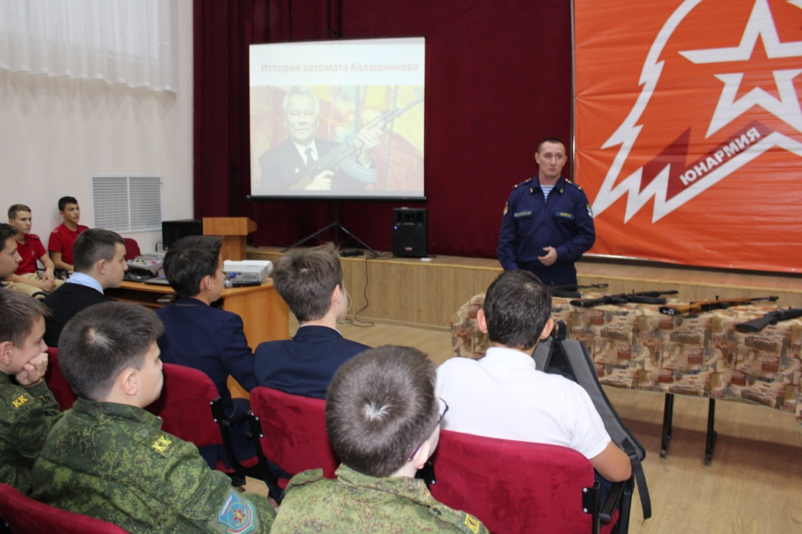
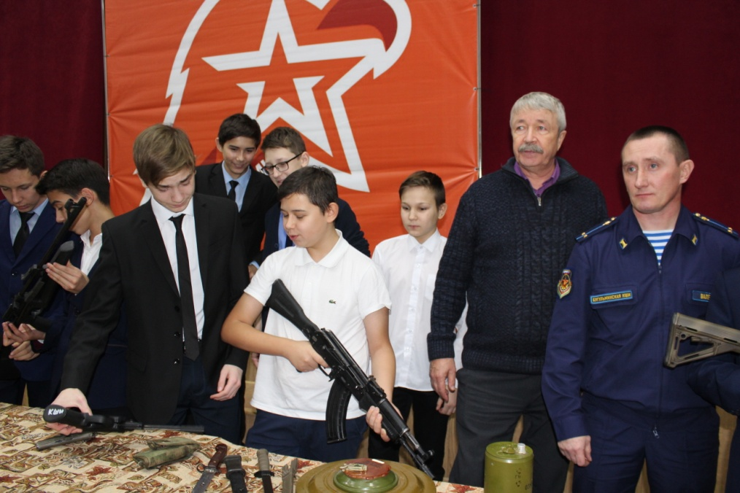
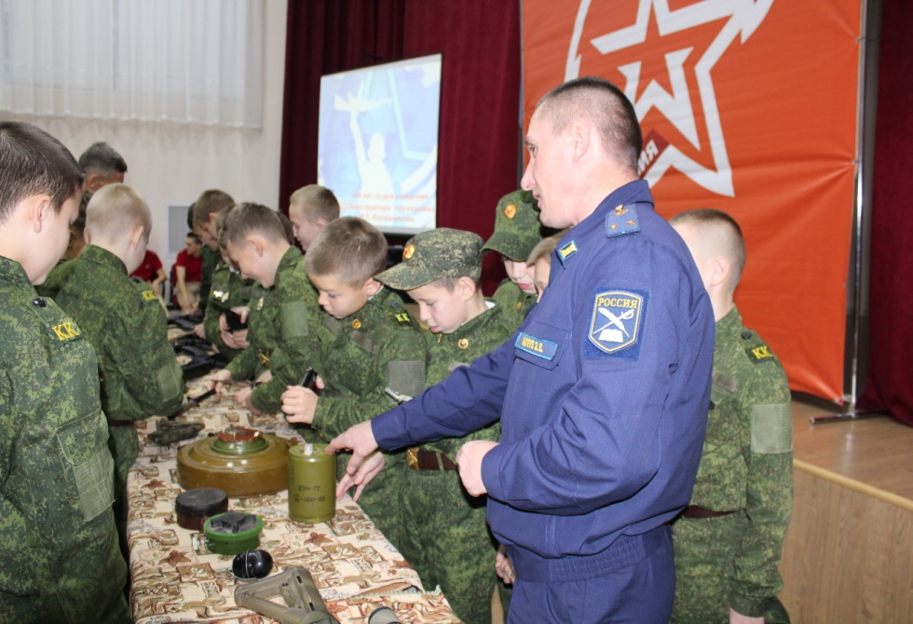
100-летию Михаила Калашникова
Открытый урок, посвящённый 100-летию со дня рождения великого русского изобретателя Михаила Калашникова для старшеклассников г. Бугульма провёл старший офицер-воспитатель ГБОУ «Бугульминскя кадетская школа-интернат» Валеев Э.В.. Боевой офицер, участник недавнего военного конфликта в Сирии, поведал юношам историю создания автомата Калашникова. Ребята смогли не только увидеть настоящее боевое оружие, но и сфотографироваться с пистолетом, автоматом, потрогать гранату и мину.

Slide 3
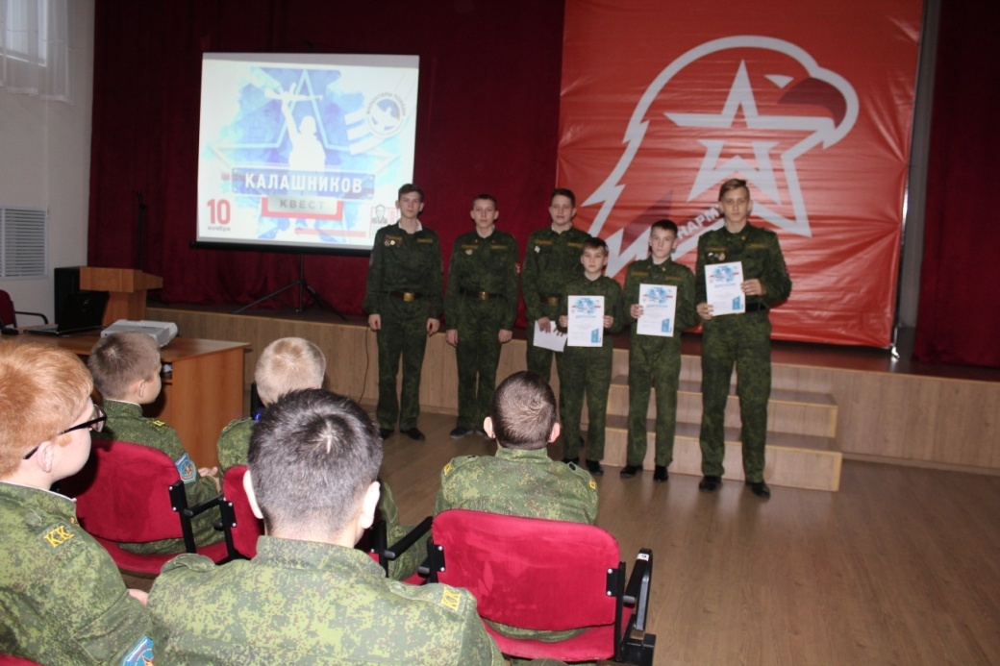
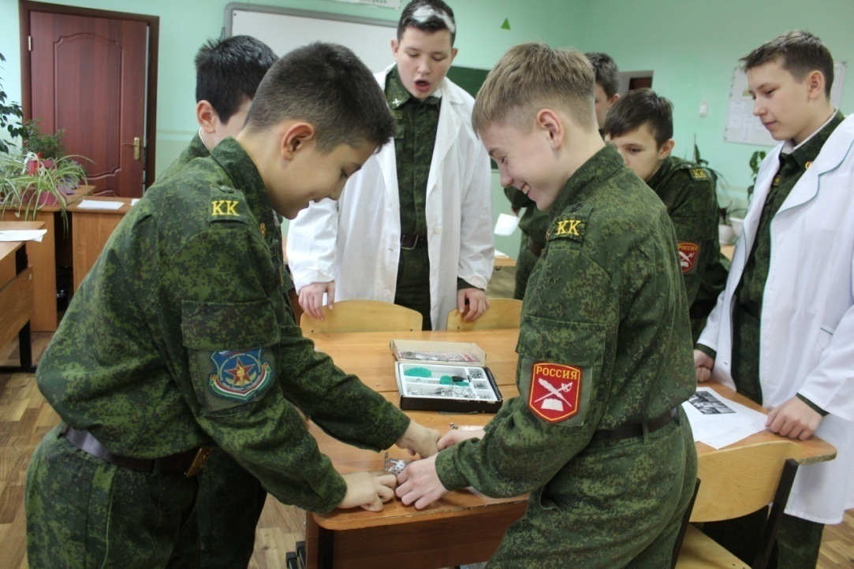
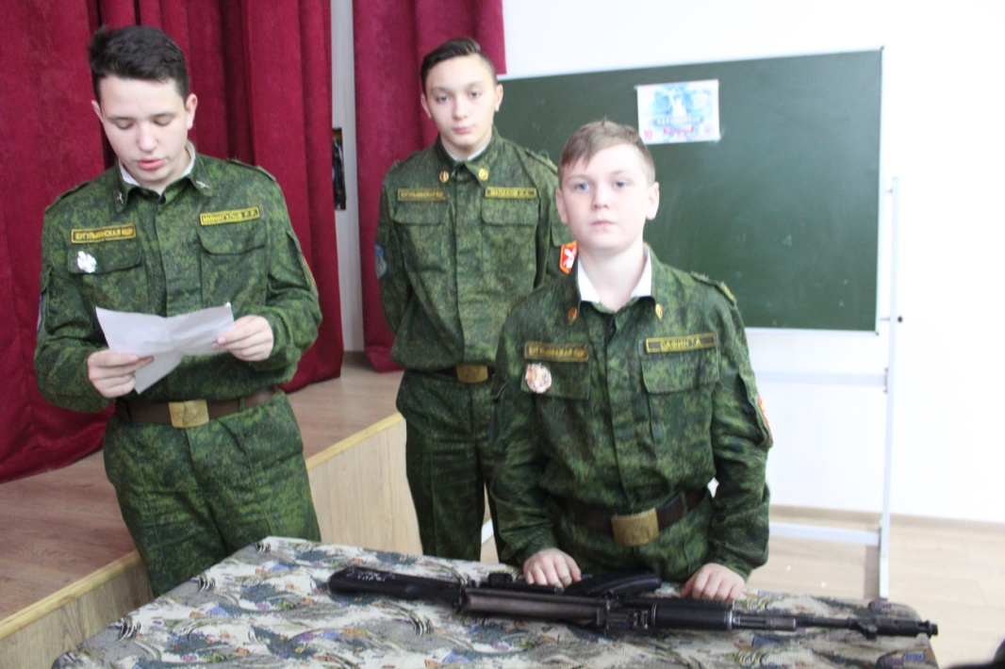
Калашников-квест
Волонтёры Победы 9А класса провели для кадет 5-8 классов квест, посвящённый 100-летию со дня рождения великого русского изобретателя Михаила Калашникова. Ребята побывали в конструкторском бюро, на огневом рубеже, оказывали неотложную помощь, прошли полосу препятствий и практиковались в разборке-сборке АК-74. По окончании квеста, победители были награждены дипломами Всероссийского уровня.

Slide 4
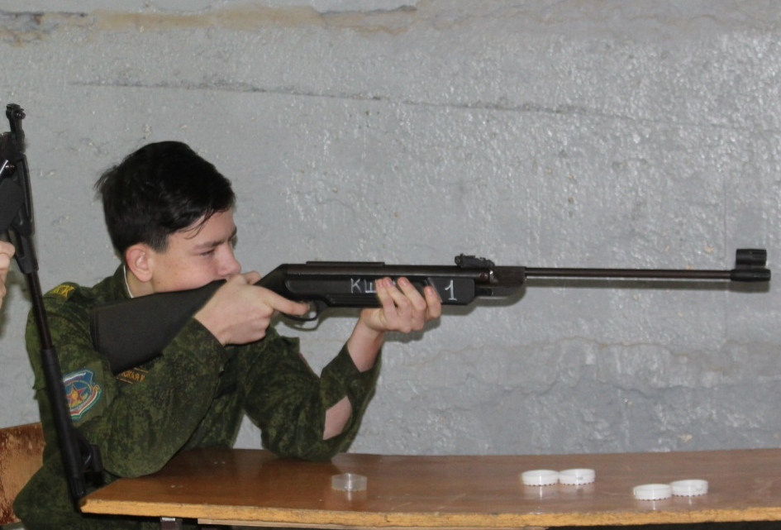
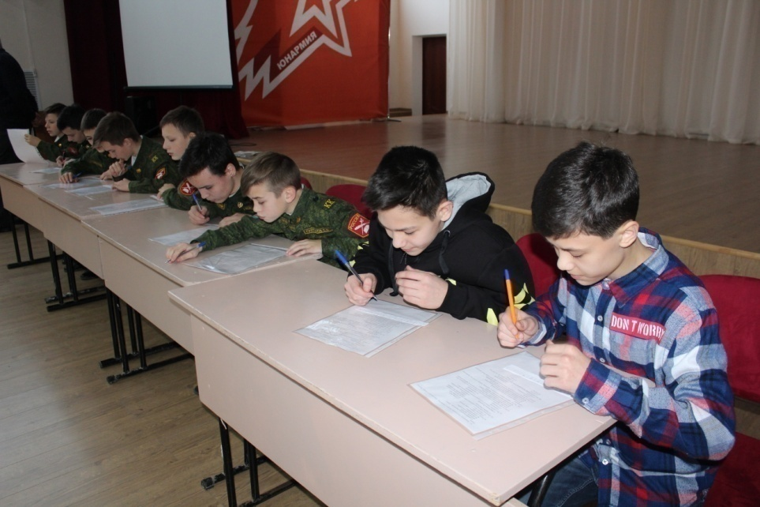
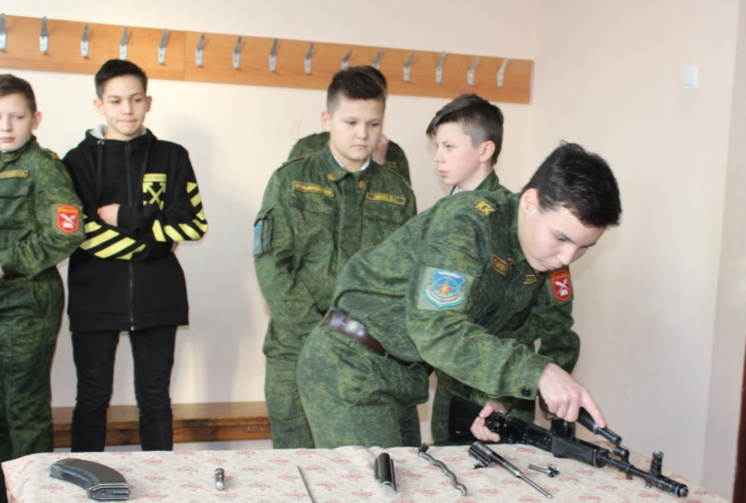
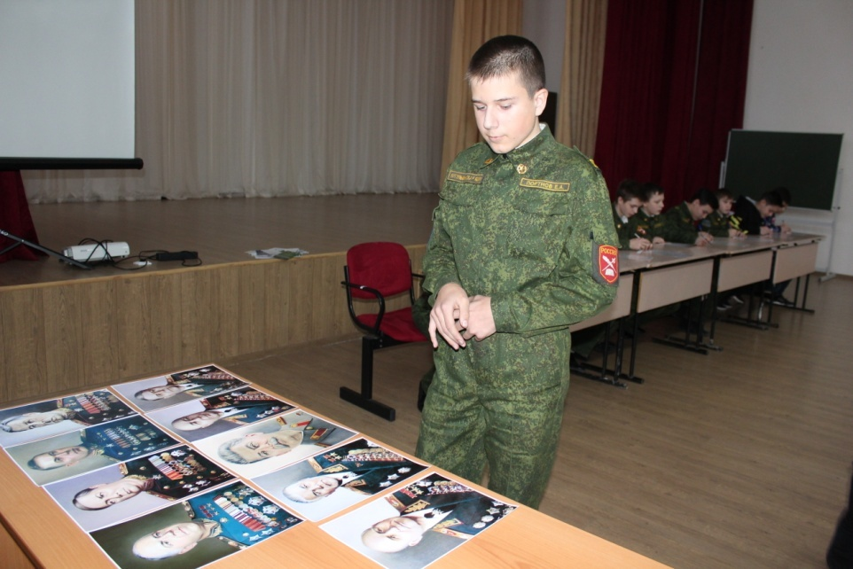
Муниципальный этап «Зарница»

Slide 5
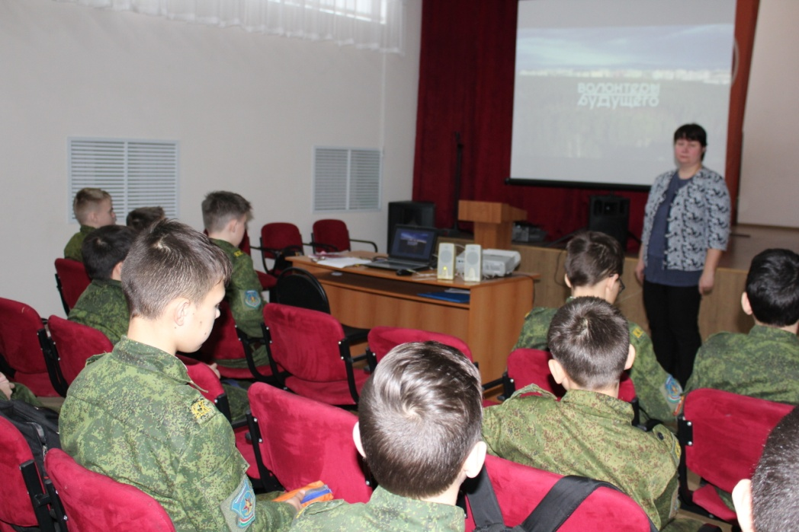
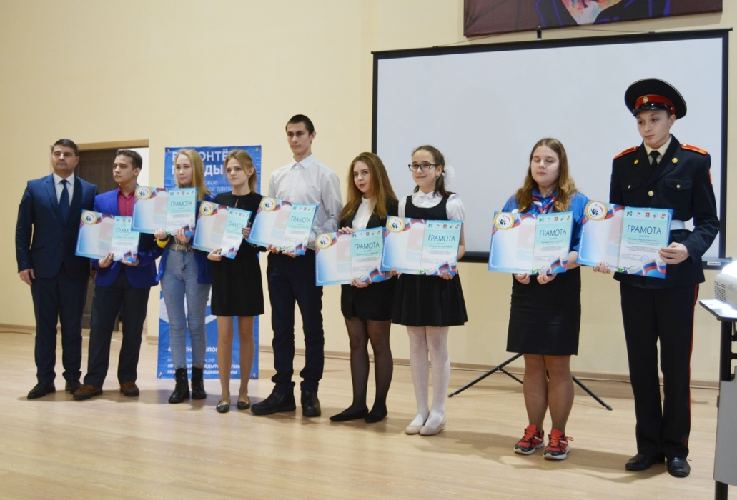
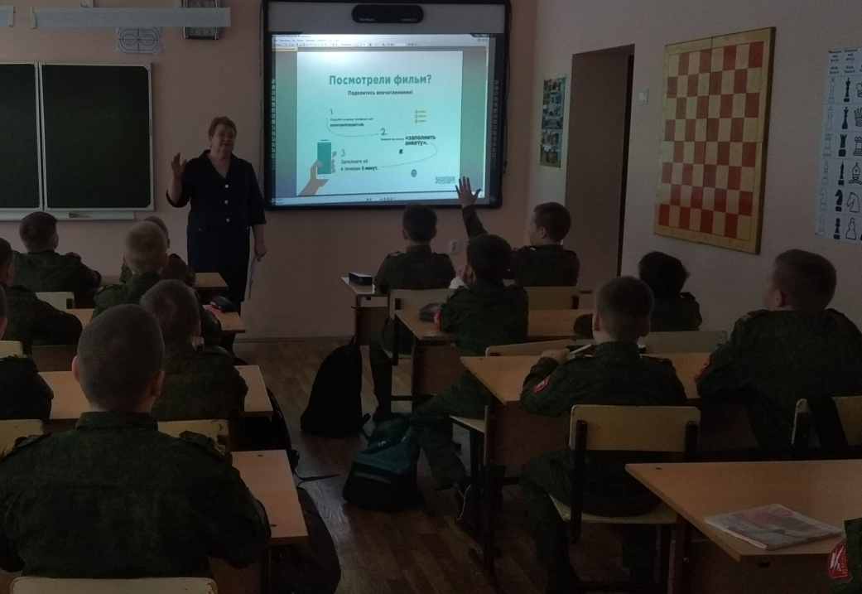
День ВОЛОНТЁРА
5 декабря 2019 года в МБУ «Дворец молодежи» состоялось торжественное мероприятие, посвященное празднованию Дня добровольца в России и подведению итогов муниципального конкурса «Доброволец года - 2019». Труд добровольцев нашей школы был оценен на Республиканском и муниципальном уровне.
В этот день в школе прошла Республиканскя акция «Добрые уроки»
Руководитель школьного отряда «Волонтёры Победы» Шарова В.М. рассказала кадетам 5-6 класса о ценности и пользе гражданской активности, об истории добровольческого движения и благотворительности, о современных социальных проектах и инициативах, в которых можно принять участие, о возможностях портала «Добровольцы России». Затем состоялся просмотр документального фильма о юных добровольцах и заполнение анкет «Волонтёры будущего».

Slide 6
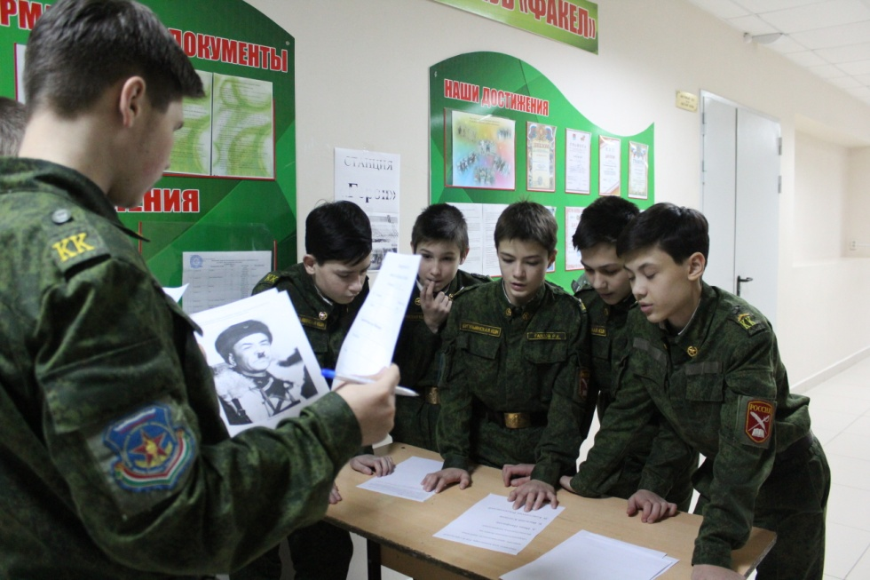
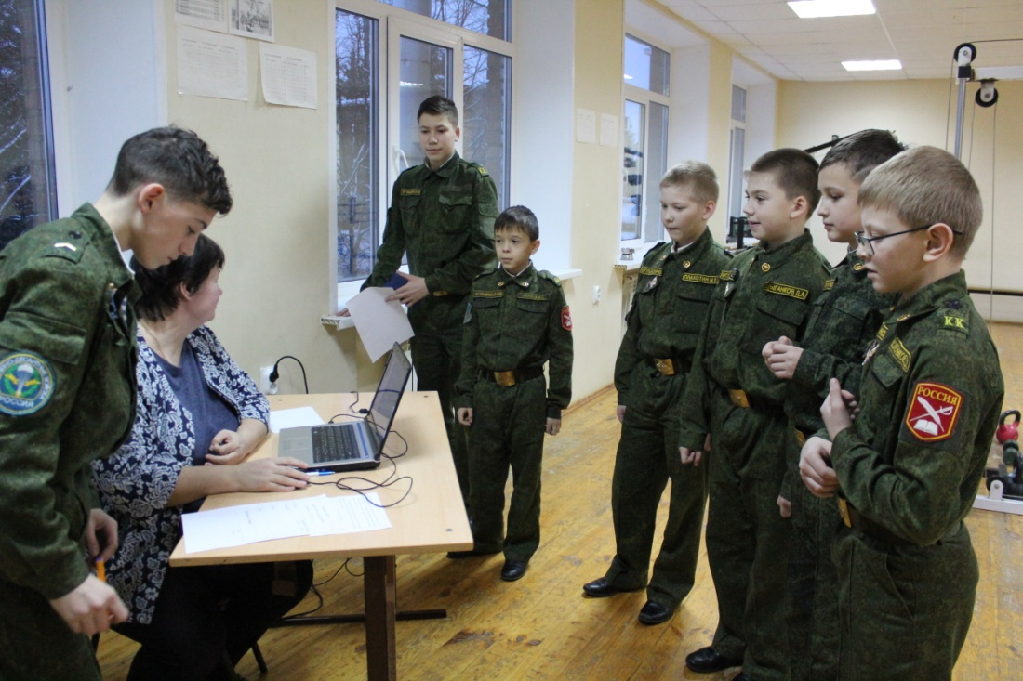
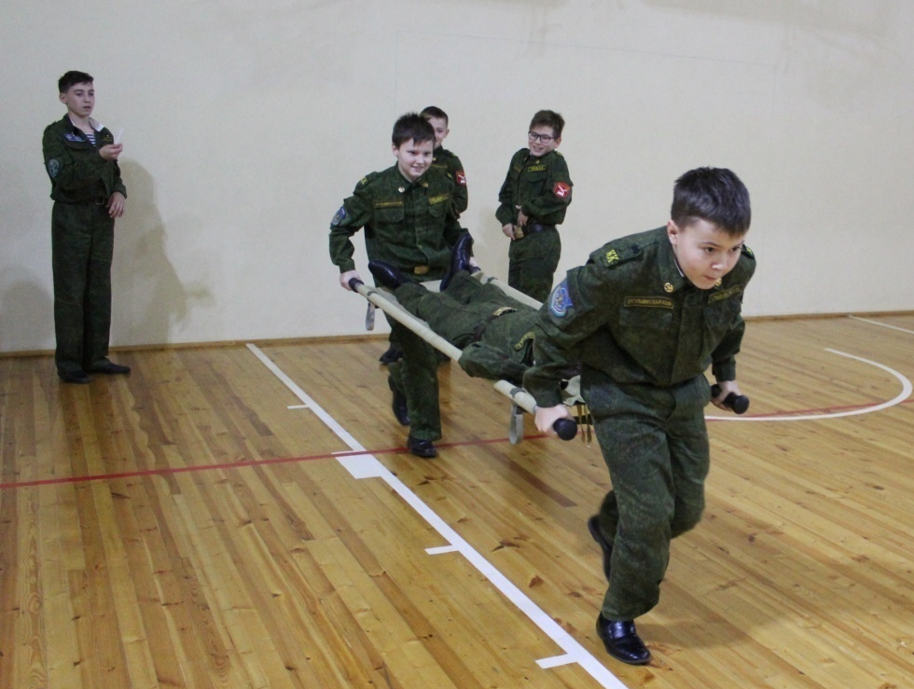
«Битва под Москвой»
Волонтёры Победы бугульминской кадетской школы провели для кадет 5-7 классов квест, посвящённый началу контрнаступления советских войск в битве под Москвой.
Участники примерили на себя роль военных корреспондентов и узнали судьбы рядовых защитников Москвы, услышали настоящие живые голоса знаменитых людей, принимавших участие и руководивших этой военной операцией, пели военные песни, спасали раненых бойцов…
В результате, ни одна команда не проиграла, напротив, участникам ещё раз предоставилась возможность гордится своим народом, своей историей, своей страной.

Slide 7
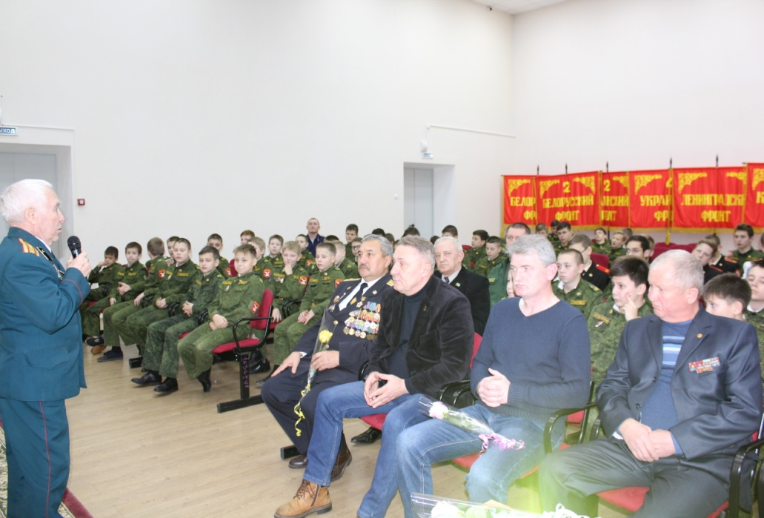
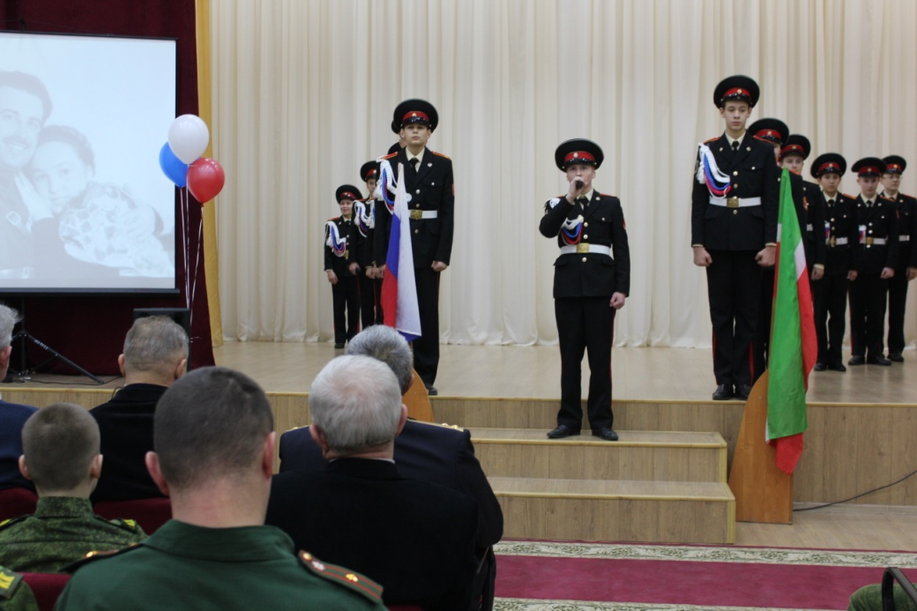
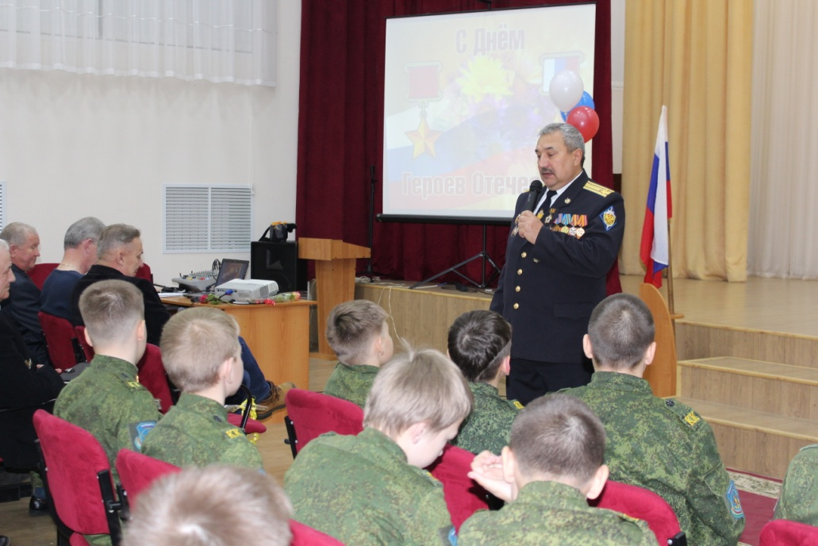
День Героев Отечества
Кадеты 8 класса подготовили и провели литературно-музыкальную композицию «Герои Отечества». Ветераны вооружённых сил и боевых действий ответили на вопросы кадет и произнесли напутственные речи.

Slide 8
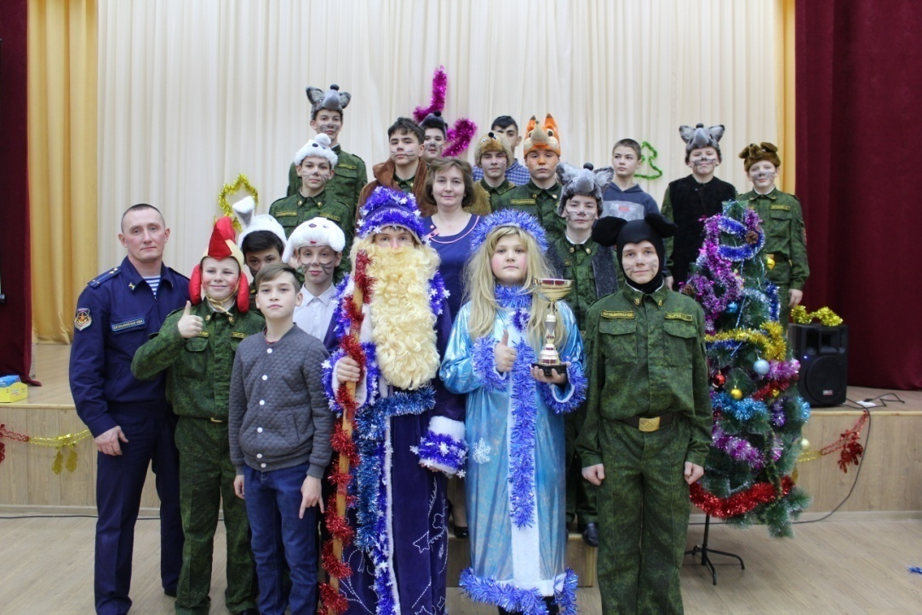
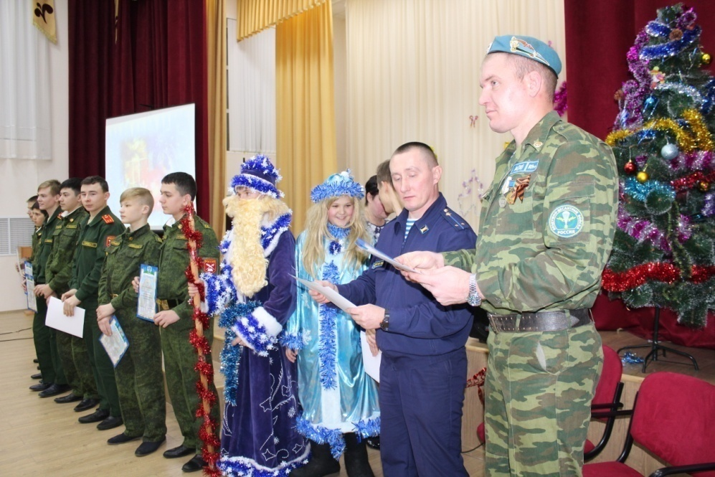
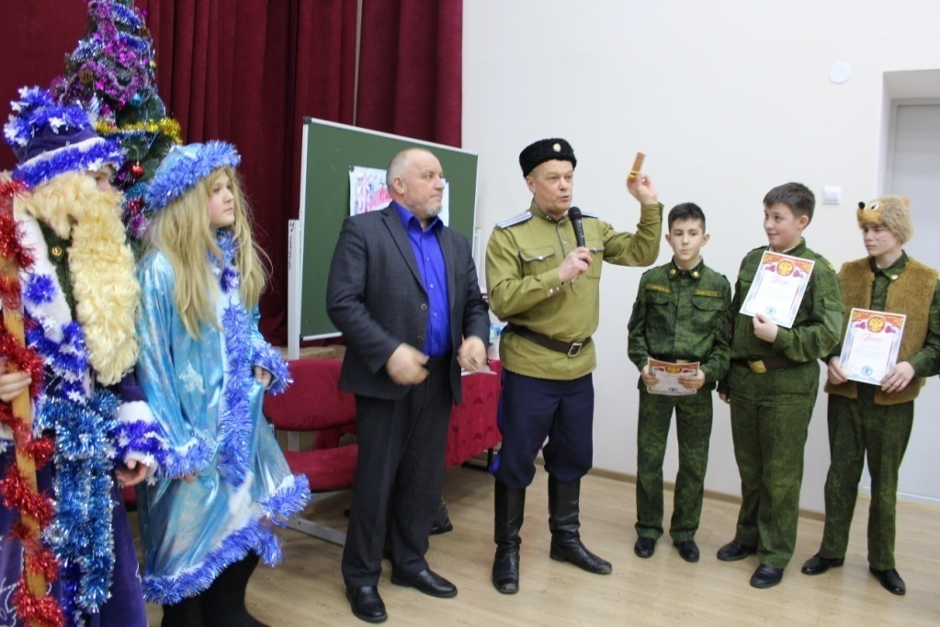
Новый год
В преддверии Нового года в классах прошли классные часы с инсценировками. Семиклассники подготовили общешкольное представление «Рэтро Новый год» с подведением итогов первого полугодия.
Кадетам вручали грамоты: председатель общества ДОСААФ Валеев К.Г., председатель ассоциации Казачий «Юрт» Петров Э.А.,председатель Всероссийского общества «Боевое братство» по Бугульминскому району Рамазанов Э.А. и куратор детского движения Арзамасова А.В.

